Slide 1
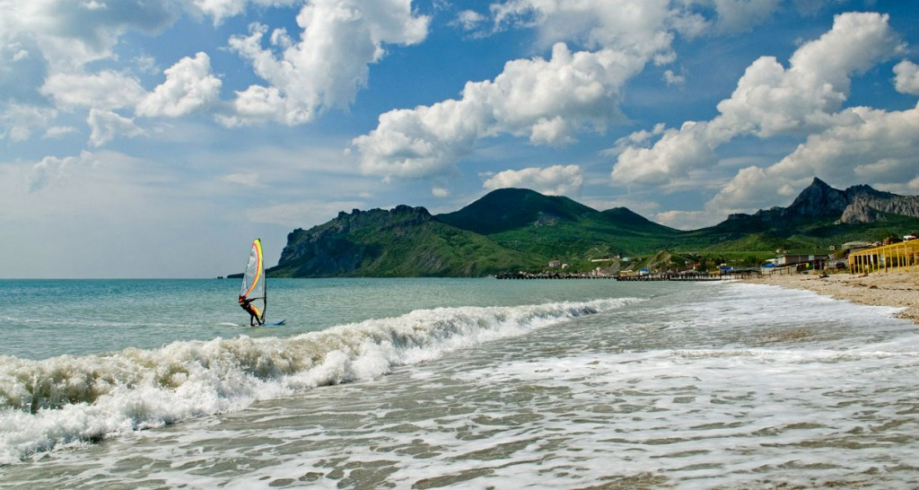
VI ВСЕРОССИЙСКАЯ ВСТРЕЧА УЧАСТНИКОВ КОНКУРСОВ ГОРОДОВ РОССИИ «ГОРОДА ДЛЯ ДЕТЕЙ»
Опыт участия муниципалитетов
в конкурсах проектов Фонда
г. ФЕОДОСИЯ 25-26 МАЯ 2017 г.
www.fond-detyam.ru

Slide 2
Поддержка проектной деятельности муниципальных образований –
приоритет деятельности Фонда
Конкурсные отборы инновационных социальных проектов муниципальных образований, государственных и муниципальных учреждений, российских некоммерческих организаций и общественных объединений
2009-2015 гг.
Целевые конкурсные отборы проектов муниципальных образований | Отдельные тематические конкурсы проектов муниципальных образований, государственных и муниципальных учреждений, российских некоммерческих организаций и общественных объединений
с 2015 года

Slide 3
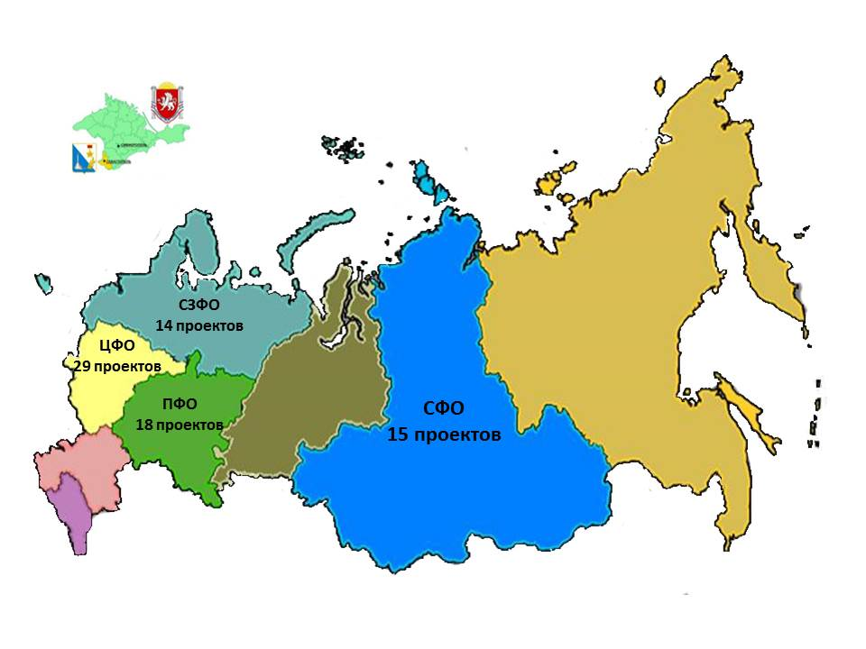
Поддержка Фондом муниципальных проектов в субъектах РФ
Из Республики Крым и города Севастополь поступило 9 проектов, грантополучатели – 7 проектов

Slide 4
Комплексный муниципальный проект,
получивший грант Фонда
позволяет
Решить конкретную проблему муниципального образования в сфере профилактики семейного неблагополучия и социального сиротства детей, социальной поддержки семей с детьми-инвалидами, социальной реабилитации детей, находящихся в конфликте с законом
Создать условия для повышения роли и статуса муниципалитета
в работе с населением
Реально повлиять на повышение качества и доступности помощи
Консолидировать ресурсы местного сообщества (включение организаций разной ведомственной принадлежности, социально ориентированных НКО
и активных граждан)
Привлечь дополнительные (финансовые, материально-технические, кадровые) ресурсы для деятельности муниципалитета в социальной сфере
Эффективно применять методы программно-целевого управления

Slide 5
«Портрет» муниципального проекта
Повышение
качества и расширение спектра
социальных услуг
Целевая группа
Результаты
Мероприятия
Специальные,
профилактические и социально-
реабилитационные
мероприятия
Ресурсное
обеспечение:
финансовое,
кадровое,
материально-
техническое,
информационное
Решение
проблем, задач
Социальные
проблемы,
острые задачи
Подготовка кадров
Внедрение
новых технологий,
методов, методик
Новые управленческие инструменты

Slide 6
Софинансирование Фондом муниципальных проектов
Мероприятия муниципального проекта
Конкретные измеримые результаты для детей и семей целевых групп проекта
Мероприятия, выполняемые за счет собственных и привлеченных средств (организации, спонсоры, благотворители)
Сумма не установлена
Мероприятия, выполняемые за счет гранта Фонда
(2 млн руб., 18 месяцев)

Slide 7
Участники встречи
выполняли проект
г. Батайск
г. Смоленск
выполняют проект
ГО г. Уфа
гп. Кратово
ГО г. Сызрань
ГО г. Кумертау
г. Архангельск
г. Новотроицк
г. Тюмень
г. Ступино
участвуют в текущем конкурсе
г. Тула
г. Ливны

Slide 8
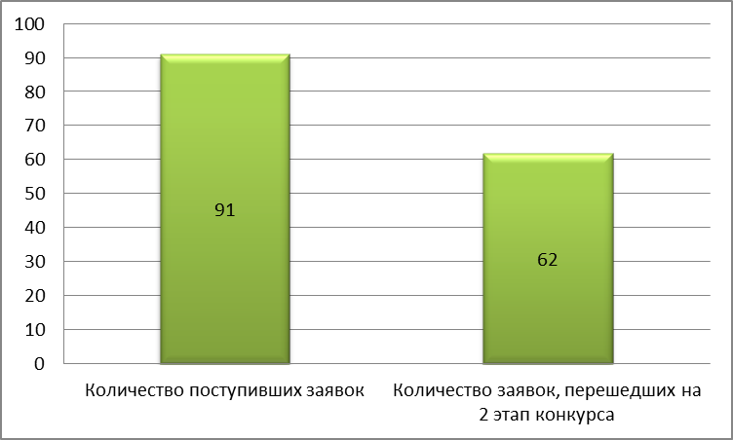
Текущий конкурс муниципальных проектов
около 30% заявок
муниципальных образований
отклоняются на I этапе
конкурса
«Как подготовить конкурсную заявку и получить грант Фонда»
10.00 26 мая

Slide 9
Опыт проектной деятельности муниципалитетов в программе Ежегодных выставок-форумов «Вместе – ради детей»
Интерактивные площадки муниципалитетов (экспозиции, деловые мероприятия)
Представление муниципалитетов на региональных интерактивных площадках
Специальные деловые мероприятия программы для исполнителей и разработчиков муниципальных проектов
2016 г. г. Москва 145 муниципалитетов, из них 11 – самостоятельные площадки | 6-8 сентября 2017г. г. Мурманск Приглашаем к участию!

Slide 10
Возможности для муниципальных учреждений
Муниципальные учреждения – участники всех видов конкурсов
Проекты направлены
на решение проблем местного сообщества
Новый конкурс с 1 июня по 17 июля 2017 года | Финансирование 2018-2019 гг. Объем гранта 1,5 млн руб. Период реализации с 1 апреля 2018 по 30 сентября 2019 года
Обязательная поддержка органа местного самоуправления,
на территории которого реализуются мероприятия проекта

Slide 11
Новый конкурс проектов, направленных на внедрение современных социальных технологий,
обеспечивающих оказание эффективной адресной помощи детям и семьям с детьми,
находящимся в трудной жизненной ситуации
Социальное сопровождение семей с детьми, находящихся в трудной жизненной ситуации | Сопровождаемое проживание детей (в возрасте до 18 лет) с ментальной инвалидностью и психофизическими нарушениями
Отработаны в ходе пилотных проектов Фонда при поддержке Министерства труда и социальной защиты Российской Федерации и Министерства образования Российской Федерации
Наставничество | Управление реабилитационным и абилитационным процессом
Утверждены и рекомендованы к внедрению Агентством стратегических инициатив

Slide 12
Устойчивый долгосрочный эффект муниципальных проектов, поддержанных Фондом
Организационно-нормативное оформление нововведений
Продолжение оказания новых видов помощи после завершения финансирования Фондом
Использование реабилитационного, игрового, развивающего и другого современного оборудования, материальных ценностей в целях развития муниципальных систем социальной поддержки детей
Продолжение работы специалистов, обладающих компетенциями оказания адресной социальной помощи

Slide 13
Будем работать вместе!
Департамент поддержки социальные проектов
8 (495) 606-69-35

